Slide 1
Movie Raitings
Eliseo Orellan Anguiano

Slide 2
Movie Raitings
Base de Datos de GroupLens
Bases de Datos
Raitings → 58K
Personalities → 1.8K
Problema a Resolver
Optimizar el catalogo de películas mediante conocer cuales son los perfiles más populares y cuales son sus preferencias de películas.

Slide 3
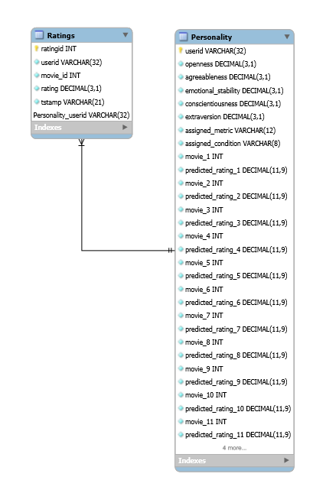
Estructura de Bases de Datos
Raitings
Usuarios
Peliculas
Valoración (Rating)
Personalidad
Dimensión Personalidad
Métrica de Personalidad
Nivel de Personalidad
Película
Predicción de Rating

Slide 4
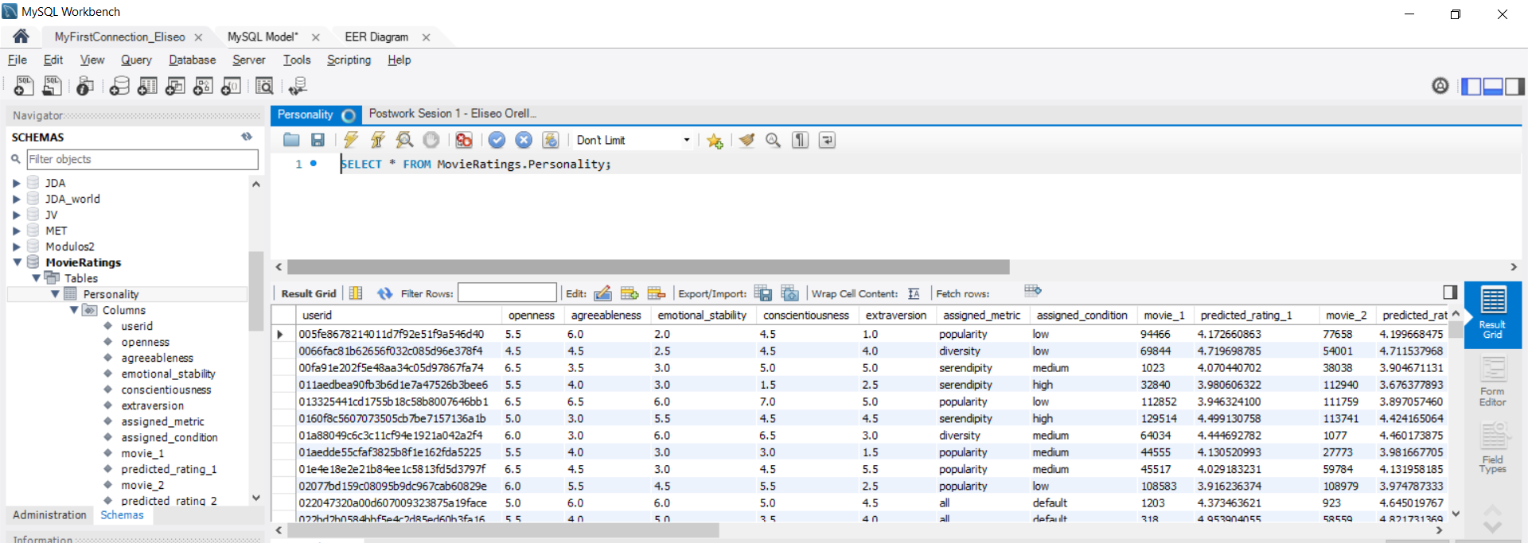
Registros Muestra

Slide 5
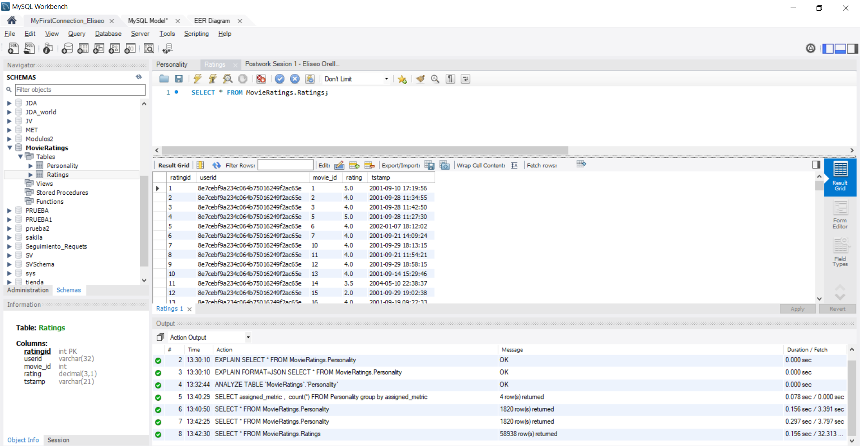
Registros Muestra

Slide 6
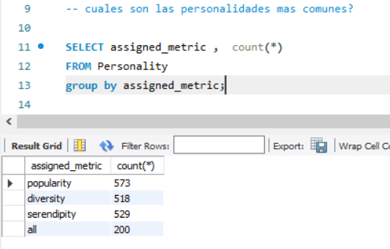
¿Cuál es el perfil más popular?

Slide 7
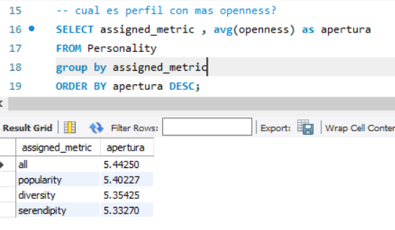
¿Cual es perfil con mayor nivel de “openness”?

Slide 8
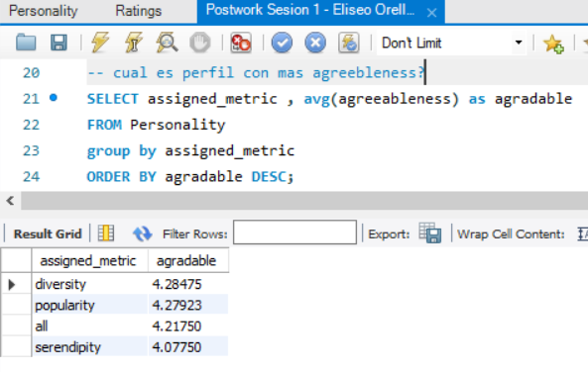
¿Cuál perfil tiene mayor nivel de “agreeableness”?

Slide 9
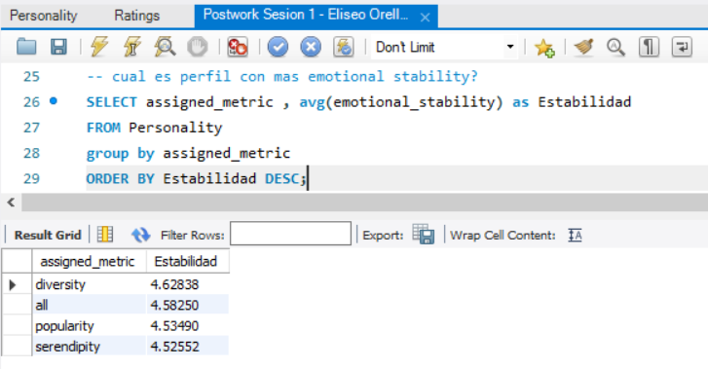
¿Cuál es el perfil con mayor nivel de “Emotional Stability”

Slide 10
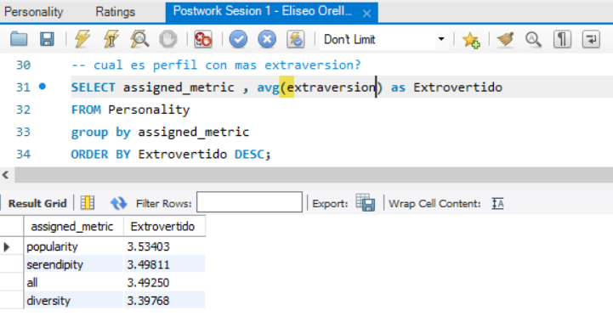
¿Cual es perfil con mas extraversión?

Slide 11
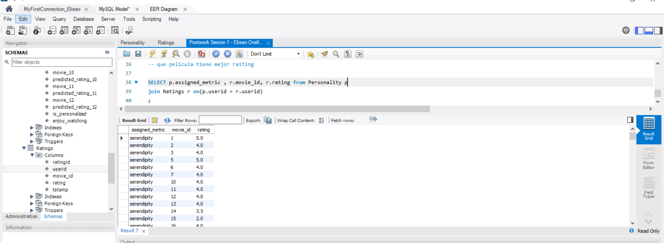
¿Cúal es el raiting real por perfil de cada película?

Slide 12
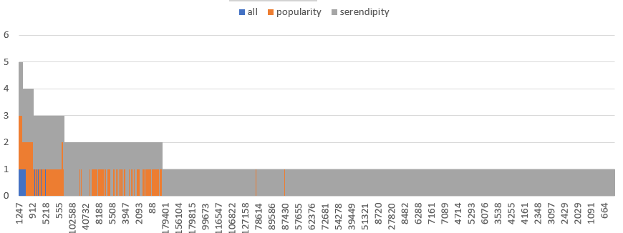
Optimizar el catalogo de películas para que pueda ser del agrado a los perfiles de acuerdo a la preferencia de los usuarios
Catalogo Optimizado Min

Slide 13
Conclusiones
Optimizar catalogo de películas por el grado de preferencia que tiene y buscar incluir más películas que encajen con un perfil alto de “Extravesión”
Personalmente se me facilita más el uso de SQL por la sintaxis y la estructura visual
El performance de Mongo es impresionante y me gustaría profundizar mi conocimiento
El mayor trabajo empieza en definir bien las preguntas y el porque de su importancia, para esto use el

